Slide 1
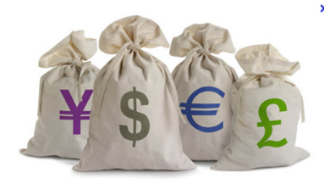
Le système monétaire international L’Euro

Slide 2
Définition du SMI
2. Les fonctions du SMI
3. Les configurations du SMI
4. L’évolution du SMI depuis 1870

Slide 3
1. Définition du SMI
«L’ensemble des mécanismes qui gouvernent les interactions entre les monnaies, les instruments de crédit des différentes nations, et les moyens de règlement des biens et des services »
Robert Mundell (1999)
Ou plus simplement: Ensemble des règles relatives aux échanges de biens de services de capitaux entre pays qui utilisent des monnaies différentes.

Slide 4
2. Les fonctions du SMI
Pour que les agents privés et publics interagissent dans l’économie mondiale, le SMI doit remplir deux fonctions
Organiser l’échange des monnaies
-Permettre que les monnaies soient convertibles entre elles dans les opérations commerciales et financières
-Fixer le prix auquel les monnaies s’échangent entre-elles (régime de change)
Organiser l’alimentation du monde en liquidités internationales (« devises clés »)
-Permettre de financer la croissance mondiale
-Financer les déficits des balances des paiements
Déficit BP: Déficits des échanges commerciaux + Entrées de capitaux privés<0

Slide 5
3 Les configurations du SMI
Les 3 objectifs valorisés par les Etats
Etre intégré au marché financier international : accéder aux capitaux au meilleur prix
Bénéficier de taux de changes stables: disposer d’un horizon économique clair
Disposer d’une politique monétaire autonome: fixer les taux d’intérêt en fonction des besoins internes de son économie
….mais il n’est pas possible de remplir ces 3 objectifs simultanément

Slide 7
Changes fixes +Politique monétaire autonome+ Liberté de circulation des capitaux= « Bretton Woods » (1944-1976)
2. Changes fixes+ Politique monétaire autonome+ Liberté de circulation des capitaux= SMI actuel
3. Changes fixes+ Politique monétaire autonome + Liberté de circulation des capitaux= Etalon-or (1870-1933) ; Union économique et monétaire depuis 1999

Slide 8
4. L’histoire du SMI
L’étalon-Or (1870-1933)
-Chaque Etat définit la valeur de sa monnaie par un poids en or
-Les banques centrales assurent la libre convertibilité des monnaies en or
-La liberté des mouvements internationaux de capitaux est assurée
Avantage: pas d’inflation, Ajustement automatiques des balances des paiements
Problème: perte d’autonomie de la politique monétaire, tendance déflationniste

Slide 9
Bretton Woods (1944-1976)
3 règles principales
-La valeur de chaque monnaie est déterminée par rapport au dollar (monnaie pivot), lequel est défini par rapport à l’or (1 dollar=888 mg d’or)
-Chaque pays s’engage à défendre la parité officielle vis-à-vis du dollar dans une bande de + ou – 1% autour de la parité
-Les pays peuvent modifier la parité (dévaluation/appréciation) pour résorber un déséquilibre fondamental de la BP et avec l’accord du FMI
-2 institutions : le FMI et la BIRD (banque internationale pour la reconstruction et le développement)ou Banque mondiale.
Problème: le paradoxe de TRIFFIN

Slide 10
Bretton Woods 2?
-Libéralisation des mouvements de capitaux
-Suppression des parités officielles (changes flottants)
-La monnaie internationale dominante reste le dollar (60% PIB mondial contre 30% pour l’Euro) …ce qui déséquilibre l’économie mondiale…

Slide 11
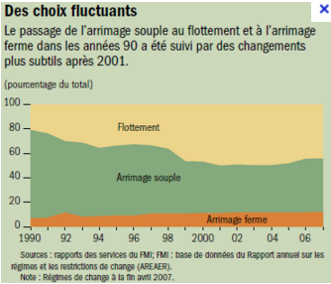

Slide 12
Les 29 pays dont la monnaie flotte librement par rapport aux autres

Slide 13
Les 25 pays qui fixent « solidement » le cours de leur monnaie

Slide 15
L’EURO
1/Repères historiques
2/ Les avantages attendus de la monnaie unique
3/ Un bilan mitigé

Slide 16
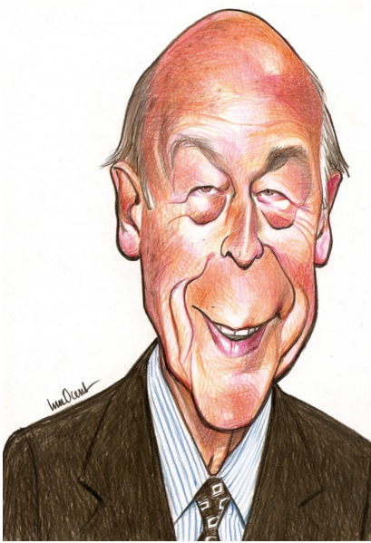
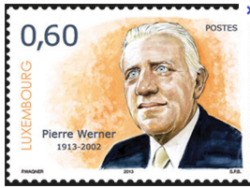
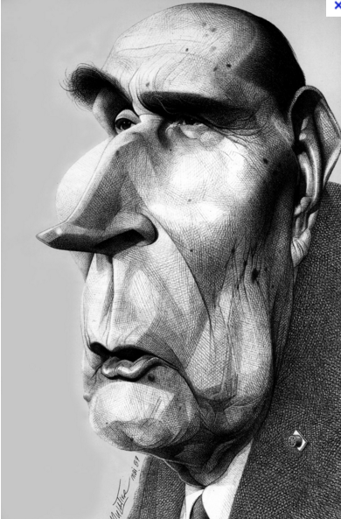
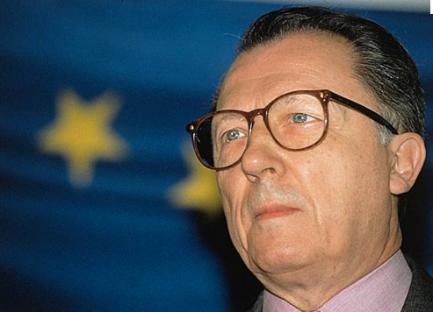
1. Repères historiques: quelques uns des pères fondateurs de la monnaie unique
Valéry Giscard d’Estaing
1960: Rapport Werner Système monétaire européen (1979-1993)
Jean Bodin (1529-1596)
Théologien, juriste, économiste
1576: Les 6 livres de la République
1989: Rapport Delors
François Mitterrand

Slide 18
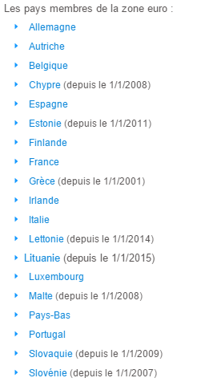

Slide 19
2/ Les avantages attendus de l’Euro
Avantages micro-économiques : suppression des coûts de transactions, des risques de change et de la spéculation. Meilleure comparabilité des prix + de concurrence convergence des prix
Avantages macro-économiques: indépendance de la politique monétaire crédibilité monétaire des taux d’intérêt; suppression des crises de balances des paiements; « discipliner » les Etats-Unis; suppression des dévaluations compétitives entre pays européens.
Avantages politiques : renforcement du sentiment d’appartenance européen, première étapee vers l’union politique

Slide 20
3/ Un bilan mitigé
Inconvénients micro-économiques: Relâchement des disciplines financières, budgétaires en raison de la confiance qu’inspire la monnaie unique et l’instauration d’une union des paiements (bulles spéculatives immobilières, déficits publics croissants); Concentration des richesses dans les régions européennes les plus avancées (effet d’agglomération).
Inconvénients macro-économiques: mise en concurrence directe des salariés européens, incitation au rééquilibrage des déficits commerciaux par la baisse des salaires; absence de prêteur en dernier ressort pour les Etats de l’UEM; Application d’un taux d’intérêt unique à des économies différentes par leur taux d’inflation tendance à la divergence des économies; Monnaie « sans souverain »: absence de politique budgétaire commune et de stratégie économique commune.
Inconvénients politiques: sentiment de perte de souveraineté perte de légitimité des élites; montées des tensions entre peuples européens

Slide 21
Une croissance économique globalement correcte

Slide 22
Une convergence économique entre le Nord et le Sud de la zone Euro

Slide 23
La convergence des coûts salariaux

Slide 24
Une forte rentabilité du capital

Slide 25
L’Euro, une monnaie internationale

Slide 26
Les inconvénients de l’Euro
Inconvénients micro-économiques: Relâchement des disciplines financières, budgétaires en raison de la confiance qu’inspire la monnaie unique et l’instauration d’une union des paiements (bulles spéculatives immobilières, déficits publics croissants); Concentration des richesses dans les régions européennes les plus avancées (effet d’agglomération).
Inconvénients macro-économiques: mise en concurrence directe des salariés européens, incitation au rééquilibrage des déficits commerciaux par la baisse des salaires; absence de prêteur en dernier ressort pour les Etats de l’UEM; Application d’un taux d’intérêt unique à des économies différentes par leur taux d’inflation tendance à la divergence des économies; Monnaie « sans souverain »: absence de politique budgétaire commune et de stratégie économique commune.
Inconvénients politiques: sentiment de perte de souveraineté perte de légitimité des élites; montées des tensions entre peuples européens

Slide 27
Que faire?
Réformer la zone Euro? Dissoudre la zone euro?

Slide 28
Un exemple de crise de balance des paiements: la zone Euro

